Slide 1
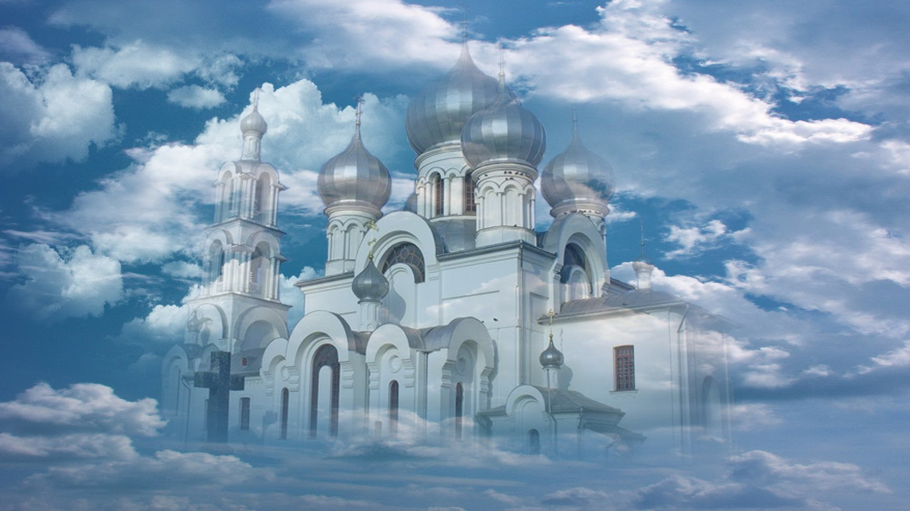
Подвиг с крестом в руках
231-577-128 Хозивалиева М.П., библиотекарь,
298-931-586 Вдовина Е.И., учитель физкультуры,
404-776-873 Морева Л.В., библиотекарь.
МБОУ «Лицей №2 им. В.В. Разуваева» г. Астрахань 2019 г.

Slide 2
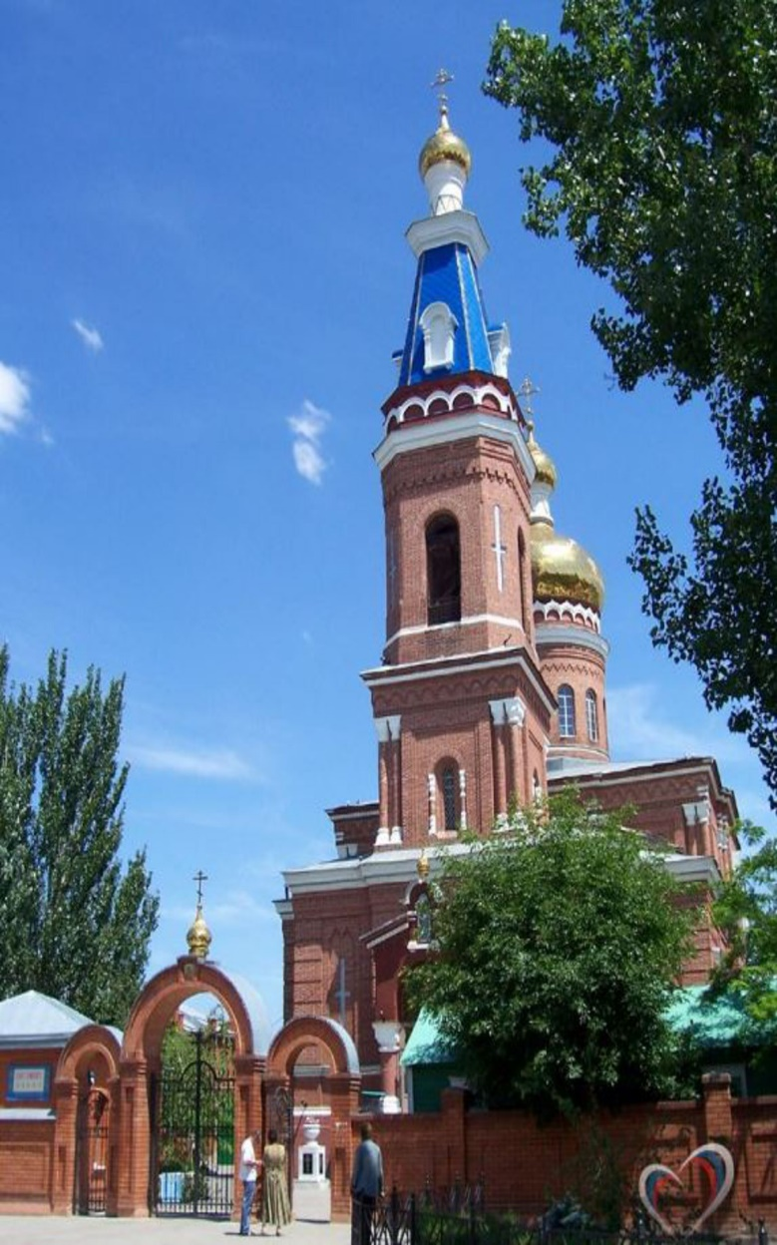
Подвиг с крестом в руках.
С давних пор вооруженные силы России опирались на поддержку Православной церкви. Именно она подавала отечественному воинству примеры великого мужества,
любви к России, вдохновляла на тяжелый ратный труд. По меткому утверждению видного публициста М.О. Меньшикова "…штыки,
пушки, броненосцы, солдаты - это лишь призрак, за которым должна таиться духовная сила, строй представлений и чувств, что крепче стали».

Slide 3
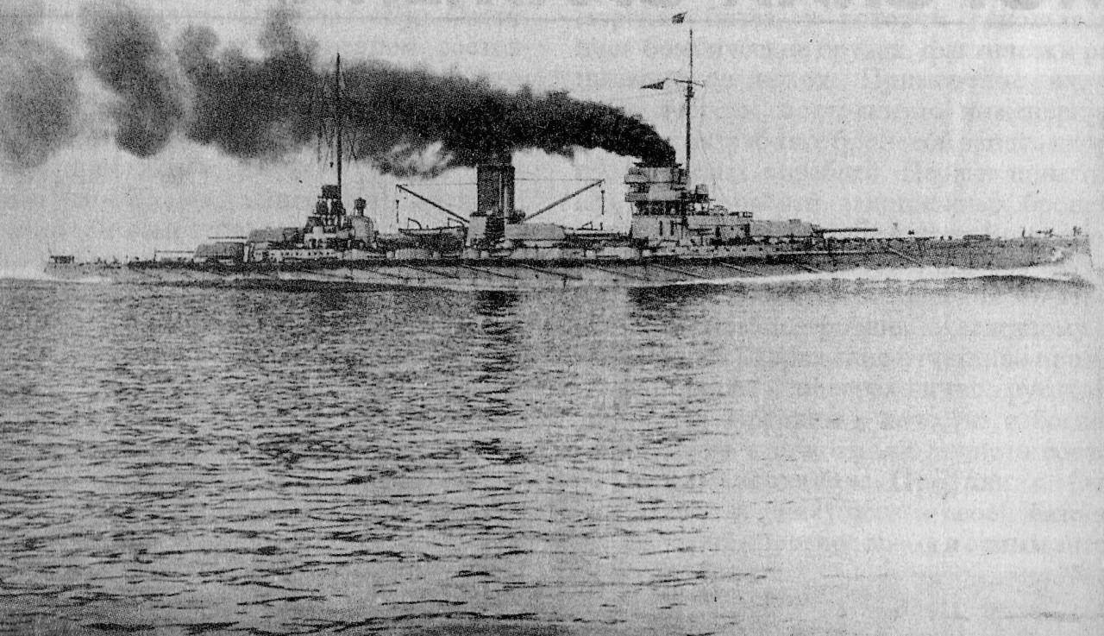
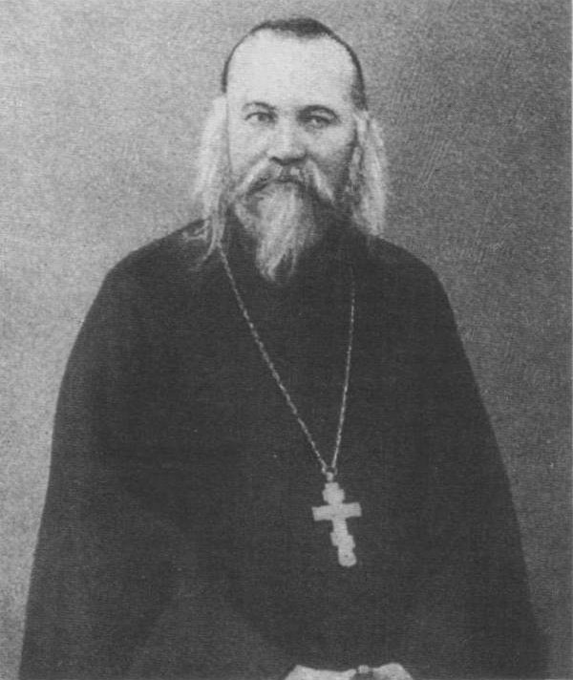
16 октября 1914 года минный заградитель «Прут» возвращался из Ялты в Севастополь. Утром было получено радиосообщение к флоту: «Война началась». Путь «Пруту» в десяти милях от берега преградил мощный немецкий линейный крейсер «Гебен». Его капитан поднял сигнал: «Предлагаю сдаться».
Линейный крейсер «Гебен»

Slide 4
Капитан 2-го ранга Г. Быков принял решение не сдавать в плен корабль. Приказал всей команде покинуть «Прут» и судно затопить. Сопротивление было бессмысленным, артиллерийские снаряды корабля даже не могли достичь неприятельского линкора. В погребах «Прута» находилось 750 морских мин. Матросы стали отплывать на перегруженных шлюпках от тонущего корабля, не всем хватило места в шлюпках…
.

Slide 5
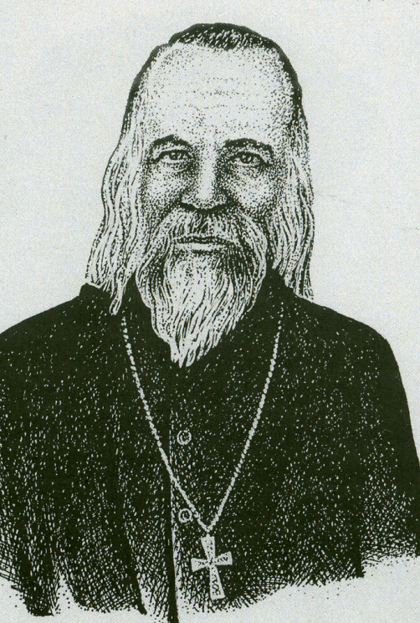
71-летний старец-иеромонах, имевший полное право согласно Морскому уставу одним из первых занять место в шлюпке, не сделал этого. В полном облачении с Евангелием и крестом в руках он благословлял спасающихся членов команды, уступая место в шлюпке со словами: «Спасайтесь сами, вы молоды, а я уже пожил на белом свете и стар».

Slide 6
С пением «Спаси Господи, люди твоя» осенял крестом боровшихся со стихией моряков.
Первый день войны на Черном море завершился гибелью минного заградителя и беспримерным подвигом иеромонаха Антония, посмертно награжденного орденом Святого Георгия четвёртой степени.

Slide 7
Священники разделяли вместе с солдатами и офицерами тяготы боевых действий, были неоднократно отмечены государственными наградами, а некоторые пали смертью храбрых.
Специально для полковых священников был учрежден золотой наперсный крест на Георгиевской ленте.
В ходе Первой мировой войны более 200 священников были отмечены этой почетной наградой, а всего же за доблесть на поле боя были награждены тогда различными орденами около 2500 клириков. В том числе— Георгиевскими крестами.

Slide 8
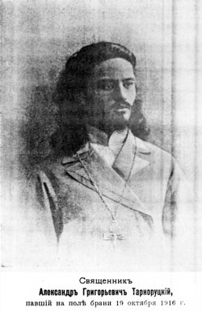
Александр Григорьевич Торноуцкий
В 1915 году - полковой священник 318-го полка. Быстро завоевал уважение среди бойцов, которые стали звать «Батей».
19 октября по нашим солдатам был открыт сильный минометный огонь. Почти все офицеры погибли. Теряя людей, роты начали отступать на фланги. В этот критический момент боя «Батя» собрал вокруг себя солдат и с крестом в руке бросился вперед через болото на вражеские позиции. Ошеломленный враг был или уничтожен, или бежал. Однако 28-летний священник этого уже не увидел — раненный разрывной пулей в грудь, он скончался на руках у санитаров.
Посмертно был награжден боевым орденом святого Георгия 4-й степени и торжественно похоронен на малой родине.

Slide 9
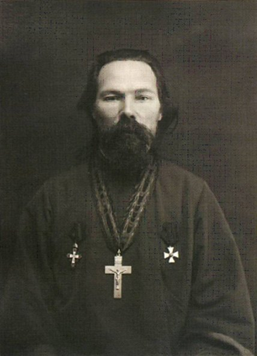
Кавалер высших военных орденов России и Франции
Отец Андрей Богословский был принят на военную службу в 1893 году полковым священником 6-го Финляндского полка. Октябрь 1915 года. Отец Андрей стоял на возвышении и благословлял солдат и офицеров. После того как неприятель открыл стрельбу, он остался на прежнем месте. От смерти его спасла висевшая на груди дароносица, дав пуле, летевшей прямо в сердце, боковое направление. Был награжден за храбрость и доблесть орденом святого Георгия 4-й степени.

Slide 10
Весной 1916 года Богословский в составе Русского экспедиционного корпуса отправился во Францию полковым священником. Он благословлял идущих в атаку. Разорвавшимся снарядом Богословский был тяжело ранен, а когда санитары несли его на носилках был прошит очередью германского аэроплана.
Посмертно награжден французским Военным крестом с пальмовой ветвью, орденами святой Анны 3-й и 2-й степени с мечами, святого Владимира 4-й степени с мечами и бантом, а также золотым наперсным крестом на Георгиевской ленте.

Slide 11
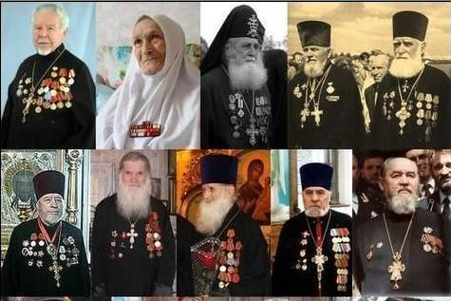
Священники и монахи – ветераны Великой Отечественной войны
Мы знаем немногих священников, матушек и монахов, кто прошел Великую Отечественную войну - сохранилось мало фотографий, мало жизнеописаний, мало свидетельств. Мы начнем этот список - здесь только некоторые имена….

Slide 12
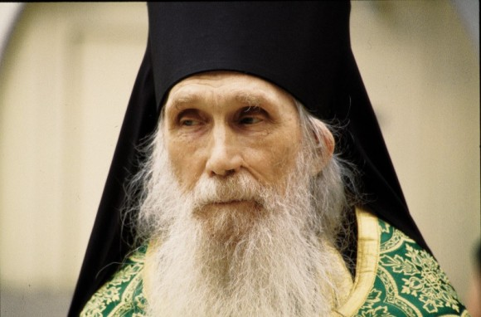
Архимандрит Кирилл (Павлов)
(1919-2017)
Духовник Троице-Сергиевой лавры, духовный отец трёх русских Патриархов. Участник Великой Отечественной войны в звании лейтенанта, участвовал в обороне Сталинграда, в Венгрии, закончил войну в Австрии. Демобилизовался в 1946 году.
Поступил в Московскую духовную семинарию, затем - в духовную академию. В 1965 году был возведён в сан архимандрита.

Slide 13
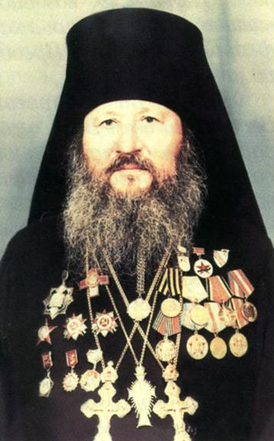
Архимандрит Нифонт (в миру Николай Глазов,
1918-2004)
До войны был педагогом. После окончания училища артиллерист-зенитчик лейтенант Глазов воевал на Курской дуге, был командиром зенитной батареи. В Венгрии в марте 1945 года был ранен. Хирурги не смогли спасти ног, и на всю жизнь он остался инвалидом.
Награждён орденами Отечественной войны, Красной Звезды, медали: «За отвагу», «За взятие Будапешта», «За победу над Германией».
В 1947 году Николай Дмитриевич Глазов приехал в Киево-Печерскую Лавру и стал ее послушником. В 1949 году он был пострижен в монашество с именем Нифонт.

Slide 14
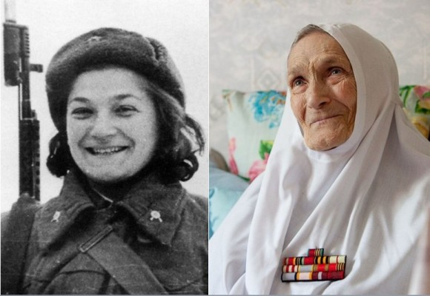
Монахиня Адриана
(В миру Наталия Владимировна Малышева,
1921-2012)
Ушла на фронт с 3 курса МАИ, была разведчицей, вынесла раненого из-под обстрела. Служила в штабе К. Рокоссовского. Воевала под Москвой, на Курской дуге и под Сталинградом, где вела переговоры с фашистами, призывая их сдаться. Дошла до Берлина. После войны закончила МАИ, работала в конструкторском бюро С.П. Королева. В 2000 году приняла монашеский постриг с именем Адриана.

Slide 15
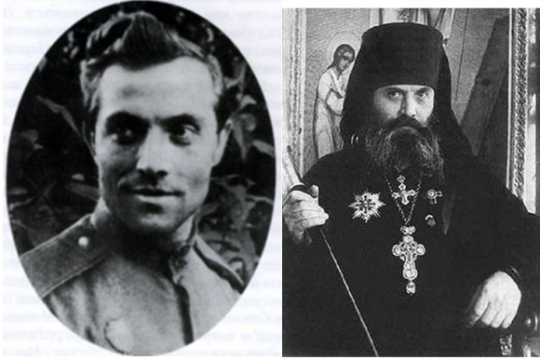
Архимандрит Алипий
( в миру Иван Михайлович Воронов,1914-1975).
Учился в художественной мастерской. С 1942 года- на войне. Прошёл боевой путь от Москвы до Берлина в составе Четвёртой танковой армии. Участвовал во многих операциях на Центральном, Западном, Брянском, 1-м Украинском фронтах. Орден Красной звезды, медаль «За отвагу», несколько медалей «За боевые заслуги». С 1950 года — послушник Троице-Сергиевой лавры. С 1959 года наместник Псково-Печерского монастыря. Вернул из Германии монастырские ценности. Вел колоссальную реставрационную и иконописную работу в монастыре.

Slide 16
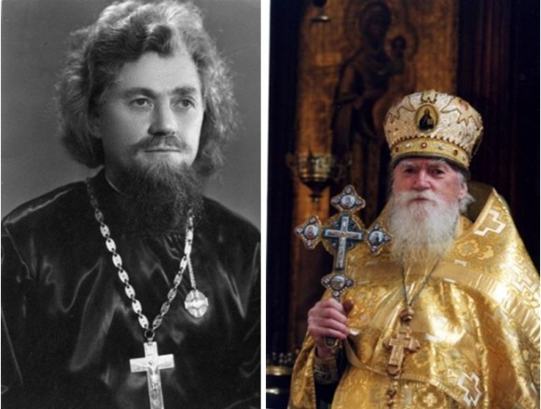
Протоиерей Алексий Осипов
(1924-2004)
Служил в дивизионе тяжелых минометов 57 армии, отражающей немецкое наступление южнее Сталинграда. Ему пришлось пройти с боями через Калмыцкие степи. 3 февраля 1943 года в одном бою получил два ранения, но поля боя не покинул, а вечером ему раздробило ступню, которая была ампутирована. Награжден медалями: «За отвагу» и «За оборону Сталинграда».
Заканчивает семинарию, академию. С 1952 года служил в Новосибирской епархии.

Slide 17
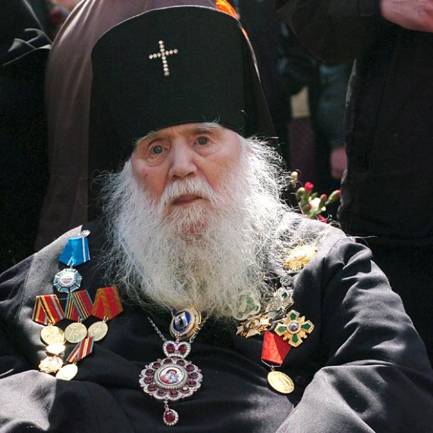
Архиепископ Михей
(в миру Александр Александрович Хархаров)
(1921-2005)
Ветеран Великой Отечественной войны. В 1942—1946 служил радиотелеграфистом. Участвовал в снятии блокады Ленинграда, воевал в Эстонии, Чехословакии, дошёл до Берлина. За боевые заслуги был награждён медалями.
С мая 1946 года – послушник Троице-Сергеевой Лавры. В июне 1951 года окончил Московскую Духовную семинарию. В1995 году возведен в сан архиепископа.

Slide 18
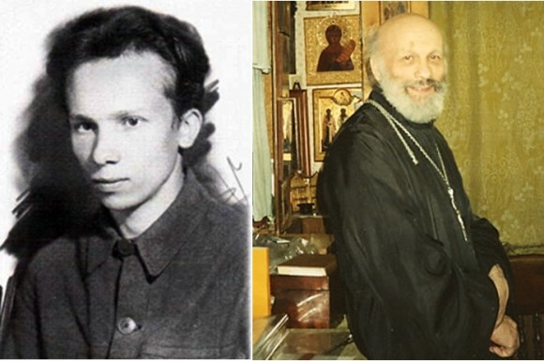
Профессор, протоиерей Глеб Каледа
(1921—1994)
С декабря 1941 года и до конца войны был радистом в дивизионе гвардейских минометов «катюш», участвовал в битвах под Волховом, Сталинградом, Курском, в Белоруссии и под Кенигсбергом. Был награжден орденами Красного Знамени и Отечественной Войны.
После войны окончил Московский геологоразведочный институт, защитил кандидатскую диссертацию и докторскую. Список его научных публикаций включает свыше 170 названий. С 1972 года - священник.

Slide 19
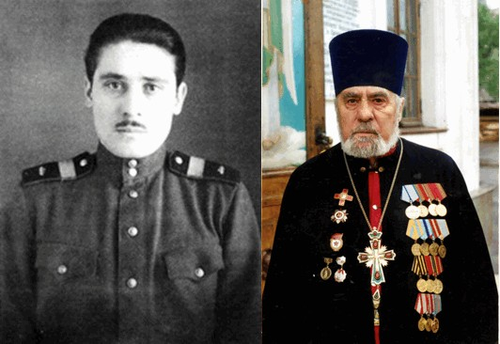
Протоиерей
Александр Смолкин
(1926-2002)
В 17 лет, в 1943 году, Александр Смолкин ушел на фронт. В 1944 году был тяжело ранен. После выздоровления Александр вернулся в строй и продолжал воевать. Войну он закончил в Германии. Старший сержант Александр Смолкин был награжден медалями «За взятие Будапешта», «За взятие Вены», «За победу над Германией». После войны Александр Смолкин еще несколько лет служил в армии и демобилизовался в 1951 году.
И уже на следующий год он поет на клиросе, а затем становится псаломщиком в Вознесенском кафедральном соборе города Новосибирска, через год он -диакон, через три – священник.

Slide 20
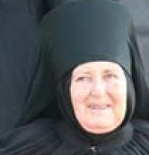
Монахиня Елисавета
(в миру Вера Дмитриева)
(1923-2011)
Прошла Великую Отечественную войну медсестрой, вынесла множество раненых бойцов с поля боя.
“Я читала молитву, и страх как-то током в землю уходит. И слышно, как сердце бьется. И не боишься уже”. Укрывала раненых солдат от фашистов.
Одна из первых монахинь Хабаровска.

Slide 21
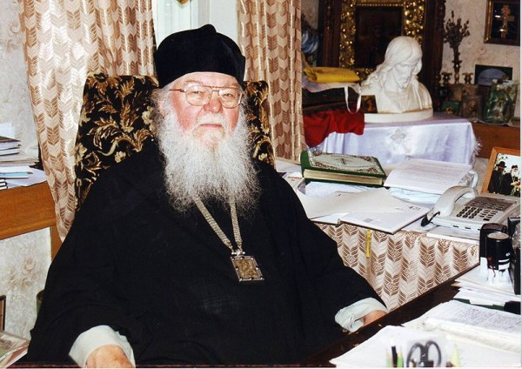
Митрополит Нижегородский и Арзамасский Николай (Кутепов)
(1924-2001)
После школы был зачислен в Тульское пулемётное училище и в 1942 году направлен на фронт. Воевал рядовым под Сталинградом. После ранения (два пулемётных ранения и обморожение конечностей) попал в госпиталь, откуда после ампутации пальцев обеих ног, демобилизовался в 1943 году.

Slide 22
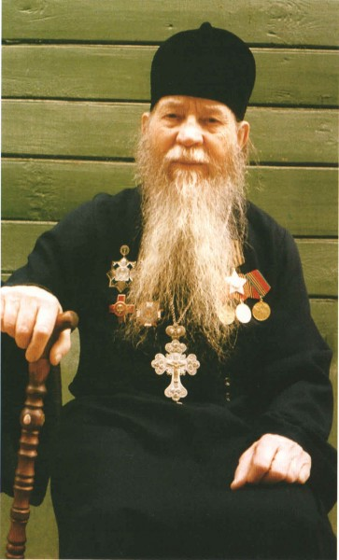
Митрофорный протоиерей Иоанн Букоткин
(1925 – 2000)
С началом войны учился на связиста. Воевал на Третьем Белорусском фронте, в Восточной Пруссии. Из воспоминаний о. Иоанна: "Я непрестанно молился всю войну. У меня на груди был крест; однажды я уронил его на соломенный пол и не смог найти. Из подола шинели вырезал крестик и повесил на грудь. Но очень расстроился. И вот проходит старшина, спрашивает: “Как дела, Букоткин?” Я ответил: “Так-то все хорошо, но вот крест потерял”. И старшина достает из кармана крест и иконку: “Выбирай!” Крестом его благословила мать, и я взял иконку, подаренную старшине полячкой.

Slide 23
Он спас ее дочерей, когда отступающие немцы хотели сжечь множество людей в сарае. С этой иконкой Спасителя и Божией Матери я прошел до конца войны. У многих наших офицеров были кресты и иконки. Кому мать дала, кому жена».
Орден Славы III степени – это самая дорогая для него награда. После войны служил в штабе Московского военного округа.
После окончания семинарии в 1952 году был рукоположен в священники в Саратове, потом служил в Астрахани. Похоронен в Иверском женском монастыре в Самаре.

Slide 24
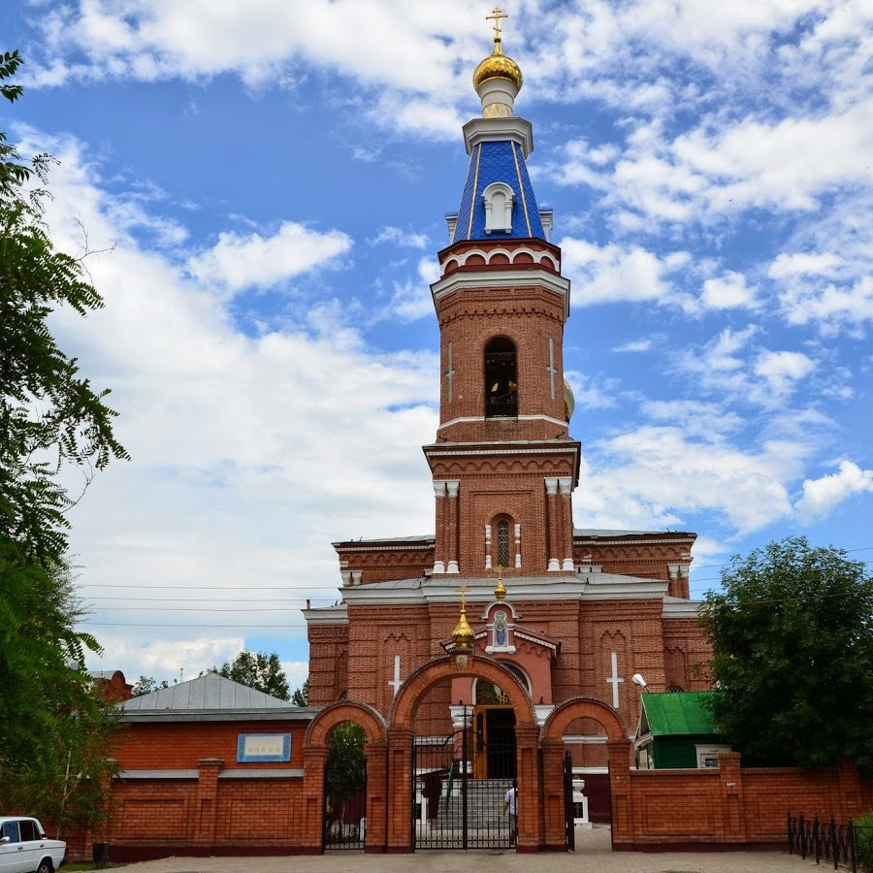
Астрахань.
С ВЕРОЙ В БОГА, РОДИНУ И ПОБЕДУ.

Slide 25
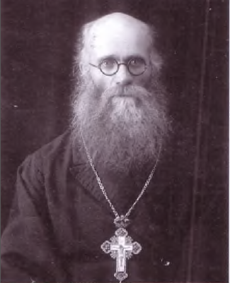
Священник Павел Петрович Нечаев
1891-1988г.г.
Павел Петрович Нечаев прожил 97 лет и 65 из них служил в Церкви. Его жизнь- пример высокой нравственности, благочестия и патриотизма.

Slide 26
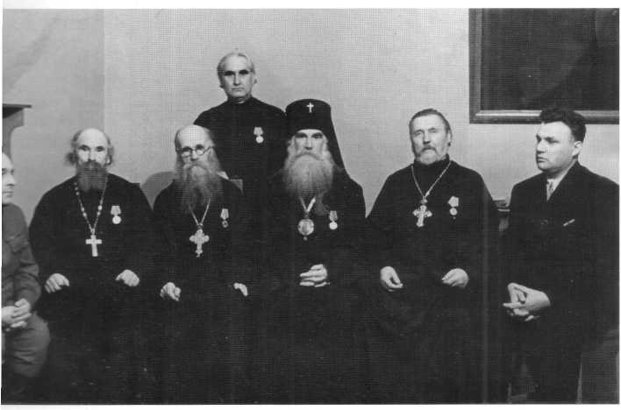
1946 год. Священники: Даниил Залесский, Павел Нечаев, архиепископ Филипп Ставицкий, Василий Смирнов. Стоит протоиерей Павел Морковкин.
Павел Кулёмин –уполномоченный по делам религии.

Slide 27
Старейший священнослужитель Астраханской епархии Паисий
Старейший священнослужитель Астраханской епархии Паисий (Павел Рябых, 1916 – 2003), 30 лет был настоятелем Рождество-Богородицкой церкви села Никольского, начиная свой путь с обыкновенного певчего.
Был призван в ряды Советской Армии, в 1941 г. в звании лейтенанта был направлен на Ленинградский фронт. Здесь Павла впервые посетила мысль о боге. В том страшном бою он получил серьёзное ранение- выбило глаз, попал в окружение. Надежды вернуться живым было мало. Тогда он попробовал помолиться- первый раз в жизни. Он дал обет, что если его взвод будет спасён, он посвятит себя служению Господу. За участие в Великой Отечественной войне имел три медали. 25 мая 2003 г. Паисий скончался, похоронен он в с. Никольском за алтарём храма. На могилу священника приезжают отовсюду и просят его о помощи.

Slide 28

Во время тяжелейших испытаний Русская Церковь преданностью Отчизне, верностью высокому служению подтвердила свое право быть духовным пастырем народа.

